Slide 1
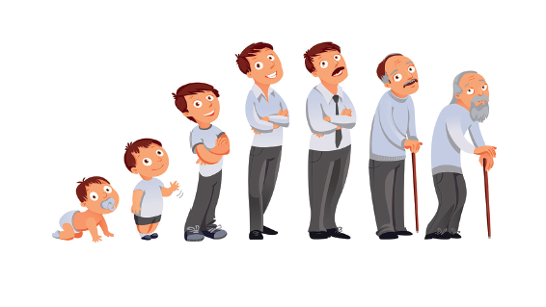
Enigme du sphinx Le sage Sphinx pose cette énigme et Œdipe devine la réponse. Qu'est-ce qui a une voix mais qui marche à quatre pattes le matin, à deux pattes l'après-midi et à trois pattes le soir ?

Slide 2
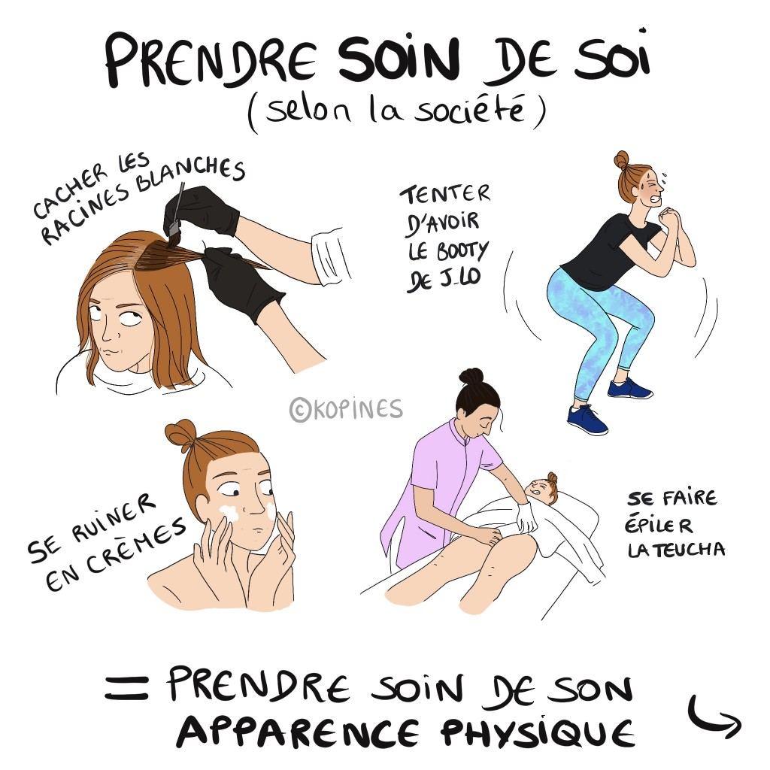
La dictature du jeunisme
Comment recevons-nous ces injonctions:
Avec notre corps vieillissant
Pour nos filles et petites filles

Slide 3
Le corps : une interface entre l’esprit et la matière ?

Slide 4
Quelles sont nos méthodes, nos recettes ?

Slide 6
Est-ce suffisant ?
« Tourne toi vers le soleil, l’ombre sera derrière toi » (Proverbe maori)

